Slide 2
Thứ năm ngày 05 tháng 12 năm 2024
Hoạt động trải nghiệm
CHỦ ĐỀ 4: ỨNG XỬ NƠI CÔNG CỘNG
TUẦN 13: ỨNG XỬ VĂN HÓA NƠI CÔNG CỘNG

Slide 3
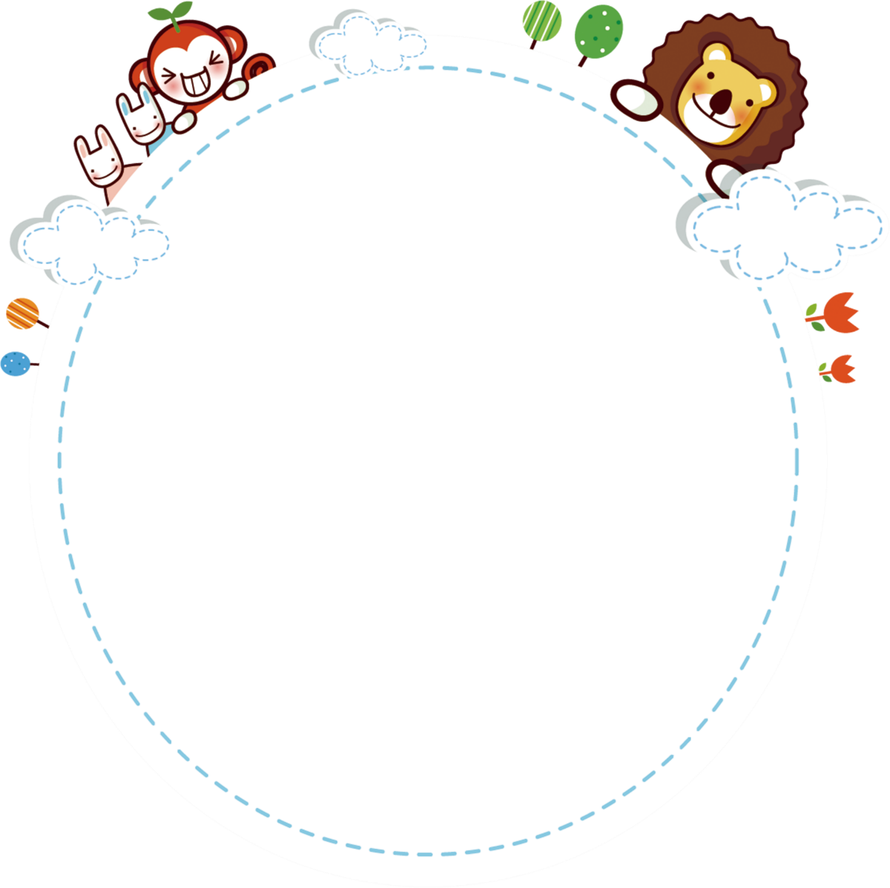
A- Khởi động

Slide 4
KHỞI ĐỘNG
Các em xem video Dạy trẻ ứng xử văn minh nơi công cộng và trả lời câu hỏi sau:“Video cho thấy em cần có trách nhiệm như thế nào khi thực hiện ứng xử nơi công cộng?”

Slide 5
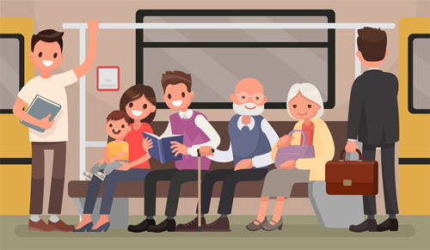
Gợi ý câu trả lời
Qua video, mỗi chúng ta cần phải ứng xử văn minh, lịch sự khi ở những nơi công cộng, có trách nhiệm với những hành vi của mình.

Slide 6
Hoạt động trải nghiệm
HOẠT ĐỘNG GIÁO DỤC THEO CHỦ ĐỀ: ỨNG XỬ VĂN HÓA NƠI CÔNG CỘNG

Slide 7
HOẠT ĐỘNG 1: CHIA SẺ HÀNH VI VĂN HÓA NƠI CÔNG CỘNG
HOẠT ĐỘNG THEO NHÓM
Cả lớp chia thành các nhóm, mỗi nhóm thảo luận và kể cho nhau nghe về những hành vi văn hóa nơi công cộng mà mình đã thực hiện.
Sau đó, chia sẻ về cảm xúc khi thực hiện những hành vi văn hóa nơi công cộng đó trước lớp.

Slide 8
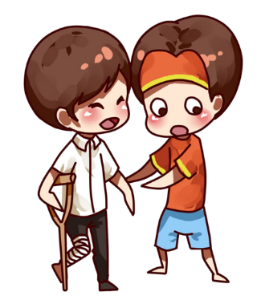
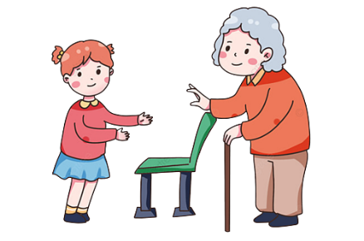
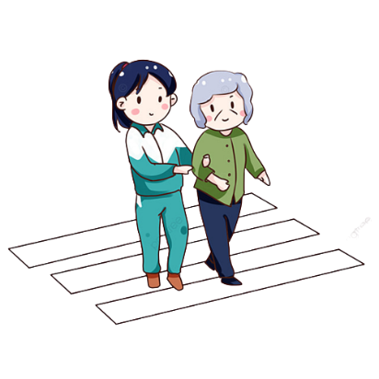
Gợi ý: Một số hành vi có văn hóa nơi công cộng
Quan tâm, giúp đỡ
những người bị nạn.
Nhường chỗ cho
người già và em nhỏ.
Giúp người khiếm thị, người già qua đường.
Bỏ rác vào thùng rác.

Slide 9
KẾT LUẬN
Có rất nhiều hành vi ứng xử văn hóa ở trong cuộc sống của chúng ta. Mỗi ngày chúng ta đều gặp và giao tiếp với nhiều người, chính vì vậy, các em luôn chú ý để lựa chọn cho mình cách ứng xử, giao tiếp có văn hóa nhé!

Slide 10
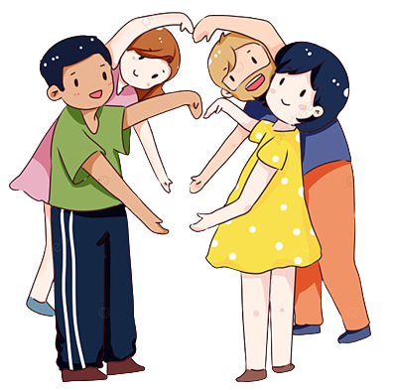
HOẠT ĐỘNG 2: XÂY DỰNG QUY TẮC ỨNG XỬ NƠI CÔNG CỘNG
Hoạt động nhóm
Các em thảo luận với nhau để xây dựng Quy tắc ứng xử nơi công cộng theo gợi ý cho sẵn dưới đây.
Sau đó, mỗi nhóm hãy chia sẻ Quy tắc ứng xử nơi công cộng trước lớp.

Slide 11
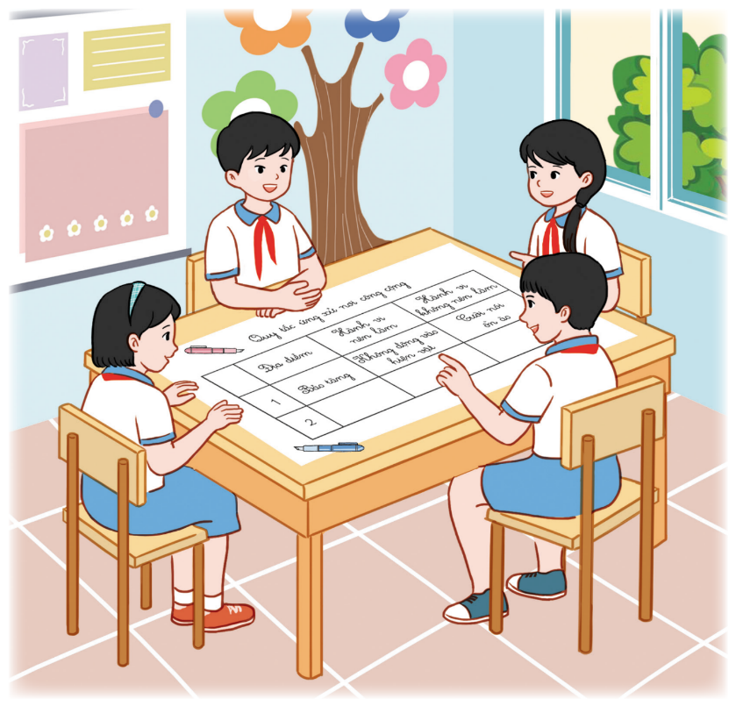
Kể tên những địa điểm công cộng xung quanh nhà em.
GỢI Ý THỰC HIỆN
Nguyên nhân nào dẫn đến thực trạng cảnh quan như vậy?
Xác định những hành vi nên làm và không nên làm ở nơi công cộng.

Slide 12
Trình bày lên giấy thành các Quy tắc ứng xử nơi công cộng.
GỢI Ý THỰC HIỆN
Trang trí cho bản Quy tắc ứng xử nơi công cộng thật sinh động.

Slide 13
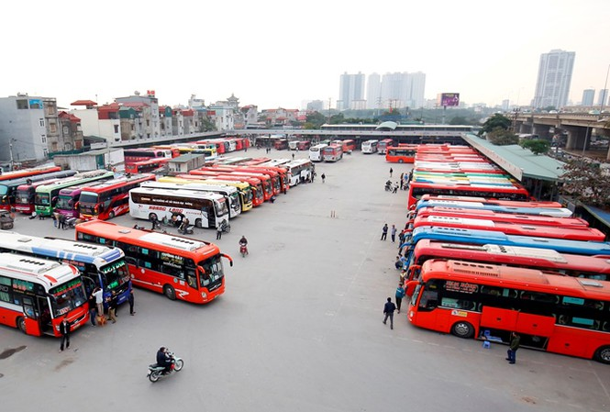
Gợi ý: Một số địa điểm công cộng
Bệnh viện
Công viên
Bến xe

Slide 14
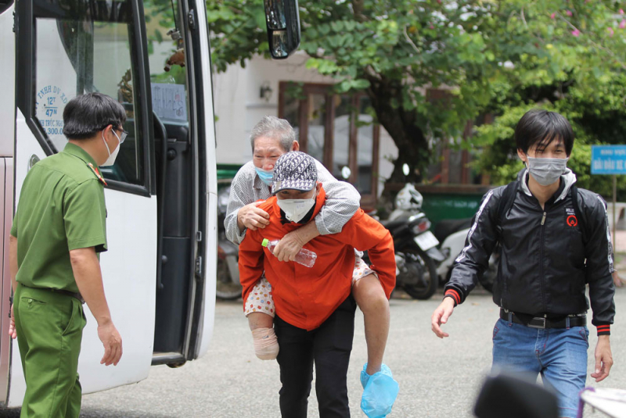
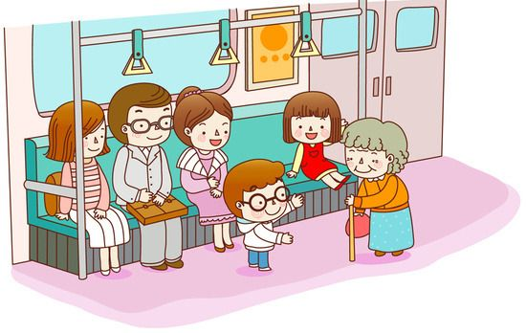
Gợi ý: Một số hành vi nên làm ở nơi công cộng như:
Giúp đỡ những người già đi lại khó khăn.
Nhường ghế cho người già, trẻ nhỏ khi đi xe.

Slide 15
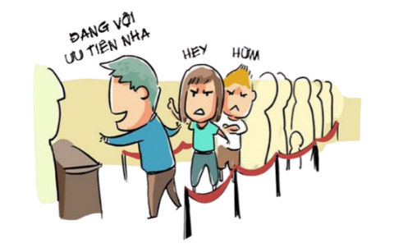
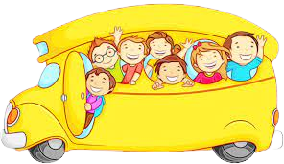
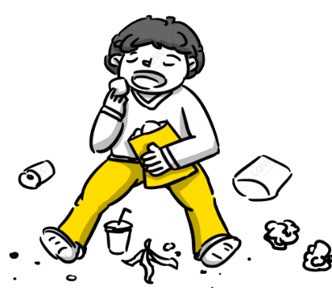
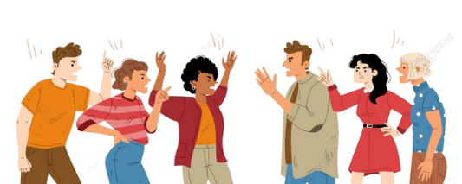
Gợi ý: Một số hành vi không nên làm ở nơi công cộng như:
Chen lấn, xô đẩy nhau
khi lên xe buýt.
Chen lấn hàng lối
trong siêu thị, rạp chiếu phim.
Nói chuyện, tranh luận to tiếng nơi công cộng.
Vứt rác bừa bãi.

Slide 16
* Có rất nhiều địa điểm công cộng xung quanh nhà em như: công viên, bệnh viện, chợ, bến xe, các di tích lịch sử, bảo tàng,...
* Khi đến các địa điểm công cộng, chúng ta cần lưu ý thực hiện những quy tắc ứng xử như:
không nói to, gây ồn ào, mất trật tự.
giúp đỡ và nhường chỗ cho người già, trẻ em, phụ nữ có thai, người tàn tật.
không vứt rác bừa bãi; cư xử thân thiện, lịch sự;...
TỔNG KẾT HOẠT ĐỘNG

Slide 17
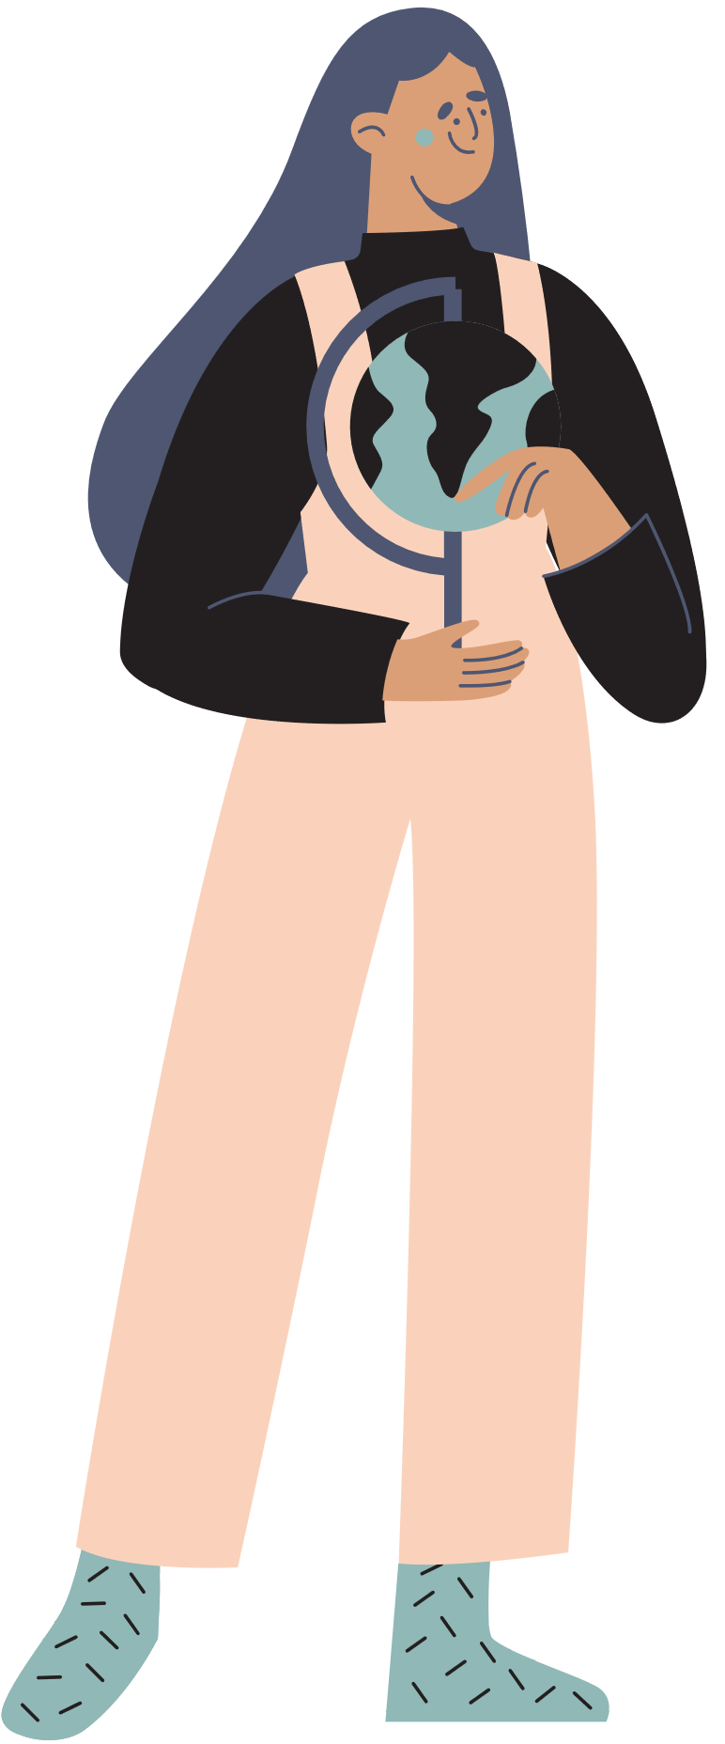
HOẠT ĐỘNG TIẾP NỐI
Các em tự giác thực hiện hành vi văn hóa nơi công cộng trong cuộc sống hàng ngày.

Slide 18
Hoạt động trải nghiệm
HOẠT ĐỘNG GIÁO DỤC THEO CHỦ ĐỀ: ỨNG XỬ VĂN HÓA NƠI CÔNG CỘNG
C . Vận dụng
* Ôn lại các kiến thức đã học hôm nay.
* Trò chuyện với người thân về những Quy tắc ứng xử nơi công cộng của nhóm em hoặc của các nhóm khác trong lớp.
.

